Slide 1
Травмы челюстно-лицевой области

Slide 2
Классификация МКБ 10
S00 | Поверхностная травма головы
 | S00.0 | Поверхностная травма волосистой части головы
 | S00.1 | Ушиб века и окологлазничной области
 |  | Синяк в области глаза
 | S00.2 | Другие поверхностные травмы века и окологлазничной области
 | S00.3 | Поверхностная травма носа
 | S00.4 | Поверхностная травма уха
 | S00.5 | Поверхностная травма губы и полости рта
 |  | S00.50 | Поверхностная травма внутренней поверхности щеки
 |  | S00.51 | Поверхностная травма других областей рта (включая язык)
 |  | S00.52 | Поверхностная травма губы
 |  | S00.59 | Поверхностная травма губы и полости рта неуточненная
 | S00.7 | Множественные поверхностные травмы головы
 | S00.8 | Поверхностная травма других частей головы
 | S00.9 | Поверхностная травма головы неуточненной локализации

Slide 3
Классификация травм челюстно-лицевой области
I. Механические повреждения верхней, средней, нижней и боковой зон лица.
1. По локализации.
А. Травмы мягких тканей с повреждением:
а) языка;
б) слюнных желез;
в) крупных нервов;
г) крупных сосудов.
Б. Травмы костей:
а) нижней челюсти;
б) верхней челюсти;
в) скуловых костей;
г) костей носа;
д) двух костей и более.
2. По характеру ранения:
а) сквозные;
б) слепые;
в) касательные;
г) проникающие в полость рта, носа, верхнечелюстную пазуху;
д) непроникающие в полость рта, носа, верхнечелюстную пазуху;
е) с дефектом или без дефекта тканей;
ж) сопутствующие;
з) ведущие.
3. По механизму повреждения:
А. Огнестрельные:
а) пулевые;
б) осколочные;
в) шариковые;
г) стреловидными элементами.
Б. Неогнестрельные.
II. Комбинированные поражения.
III. Ожоги (включая электротравму).
IV. Отморожения.

Slide 4
Повреждения: изолированные и сочетанные, одиночные и множественные, ведущие и сопутствующие, а также комбинированные.
Изолированные - ранения одной анатомической области.
Сочетанные- ранения двух и более анатомических областей.
Одиночное изолированное ранение возникает при поражении одной анатомической области одним ранящим агентом.
Одиночное сочетанное ранение возникает при поражении нескольких анатомических областей одним ранящим агентом (например, ранение головы и руки одной пулей).
Множественное изолированное повреждение возникает при ранении одной анатомической области несколькими ранящими агентами (например, ранение одной анатомической области несколькими пулями или несколькими осколками).
Множественное сочетанное ранение возникает при повреждении нескольких анатомических областей в результате действия многих ранящих агентов (например, ранение нескольких анатомических областей: голова, грудь и т.д. несколькими пулями или осколками).

Slide 5
Травмы челюстно-лицевой области
Ведущие повреждения определяют тяжесть ранения при наличии нескольких ранений.
Сопутствующие повреждения возникают одновременно с ведущими, но не определяют тяжесть ранения по сравнению с ведущими.
Комбинированные повреждения - ранения одной или нескольких анатомических областей, возникшие в результате воздействия разных поражающих факторов (например, механическая травма и радиационное поражение или термическое воздействие, или воздействие токами высокой частоты).

Slide 6
ПОВРЕЖДЕНИЯ МЯГКИХ ТКАНЕЙ
Неогнестрельные повреждения мягких тканей челюстно - лицевой области и шеи чаще являются следствием механической травмы. Изолированные травмы мягких тканей наблюдаются у 16% больных, обратившихся за неотложной помощью.
Пострадавшими чаще являются мужчины в возрасте от 18 до 37 лет. Среди причин преобладает бытовая травма.
Клиническая классификация
по характеру и степени повреждения все травмы мягких тканей лица делит на две основные группы:
1) изолированные повреждения мягких тканей лица (без нарушения целостности кожных покровов или слизистой оболочки полости рта - ушибы; с нарушением целостности кожных покровов или слизистой оболочки полости рта - ссадины, раны);
2) сочетанные повреждения мягких тканей лица и костей лицевого черепа (без нарушения целостности кожных покровов или слизистой оболочки полости рта, с нарушением целостности кожных покровов или слизистой оболочки полости рта).

Slide 7
ПРИНЦИПЫ ДИАГНОСТИКИ ПАЦИЕНТОВ С ПОВРЕЖДЕНИЕМ МЯГКИХ ТКАНЕЙ ЧЕЛЮСТНО-ЛИЦЕВОЙ ОБЛАСТИ
Специалисты, участвующие в диагностике и лечении:
хирург-стоматолог, челюстно-лицевой хирург; рентгенолог; врач ультразвуковой диагностики; нейрохирург / невролог.
Хирург-стоматолог, челюстно-лицевой хирург: ведение пациента на всех этапах диагностики и лечения, сбор анамнеза и жалоб, детальное изучение анатомии лицевого скелета, механизма получения травмы и повреждений мягких тканей, планирование и проведение оперативного лечения.
Рентгенолог: изучение и интерпретация результатов рентгенологических методов исследования.
Врач ультразвуковой диагностики: проведение УЗИ мягких тканей челюстно-лицевой области.
Нейрохирург/невролог: оценка неврологического статуса.

Slide 8
Необходимые дифференциально-диагностические исследования:
рентгенография черепа;
спиральная компьютерная томография головы;
УЗИ мягких тканей челюстно-лицевой области;
магнитно-резонансная томография (по показаниям);
Рентгенография черепа.
Позволяет выявить повреждения костей черепа, наличие инородных тел, внутричерепных объемных образований, а так же оценить состояние придаточных пазух носа.
Спиральная компьютерная томография головы.
Позволяет провести детальное изучение анатомии костей черепа и мягких тканей головы, выявить инородные тела.
УЗИ мягких тканей челюстно-лицевой области.
Позволяет оценить состояние мягких тканей челюстно-лицевой области, исследовать состояние паренхимы слюнных желез.
Магнитно-резонансная томография.
Позволяет провести детальное изучение мягкотканых структур челюстно-лицевой области.

Slide 9
Первая помощь пострадавшим с ранениями челюстно-лицевой области
- восстановление дыхания
- остановка кровотечения
- обезболивание
- обработка раны
перевязка и иммобилизация
Хирургическая обработка ран –
хирургическая операция, направленная на создание благоприятных условий для заживления раны, на предупреждение и ( или) борьбу с раневой инфекцией;
включает удаление из раны нежизнеспособных и загрязненных тканей, окончательную остановку кровотечения, иссечение некротизированных краев, наложение швов и другие мероприятия
Первичная и вторичная хирургическая обработка ран
Первичная хирургическая обработка раны - первая по счету обработка раны у данного больного.
Вторичная хирургическая обработка раны - обработка, проводимая по вторичным показаниям, т.е. по поводу последующих изменений, обусловленных развитием инфекции.
Ранняя хирургическая обработка раны - производится в первые 24 часа после ранения.
Первичная отсроченная хирургическая обработка раны - первичная хирургическая обработка, проводимая на вторые сутки после ранения, т.е. через 24-48 часов.
Поздняя хирургическая обработка раны - проводится через 48 часов и более.

Slide 10
Организационные принципы оказания медицинской помощи
Первая помощь пострадавшему оказывается на месте происшествия (в порядке само- и взаимопомощи).
Доврачебная помощь оказывается лицами со средним медицинским образованием ( медицинскими сестрами, фельдшерами).
Первая врачебная помощь предусматривает борьбу с асфиксией, кровотечением, шоком. Проводится любым врачом, независимо от специальности.
Специализированная помощь оказывается врачом - хирургом - стоматологом в стоматологических отделениях и поликлиниках и челюстно-лицевым хирургом в стационарах.
Специализированная помощь предусматривает:
• необходимость полного обезболивания;
• удаление инородных тел, сгустков крови, нежизнеспособных тканей и др.;
• промывание раны антисептическими растворами;
• тщательный гемостаз;
• послойное ушивание раны;
• профилактика столбняка (проведение противостолбнячной прививки);
• больным с укушенными ранами необходима профилактика бешенства (делаются антирабические прививки;
• экспертиза алкогольного опьянения;
• профилактика формирования келоидных и гипертрофических рубцов, если в анамнезе есть на них указания.

Slide 11
Вывихи нижней челюсти и повреждения височно-нижнечелюстного сустава (ВНЧС)
Вывих — это стойкое смещение суставных концов костей (суставных поверхностей) по отношению друг к другу, вызывающее нарушение функции сустава.
Вывихи нижней челюсти составляют от 1,5 до 5,7% всех вывихов, встречающихся у человека.
По механизму возникновения различают вывихи нижней челюсти: травматические (острые) и привычные.
Острый травматический вывих нижней челюсти возникает в результате удара в область подбородка или тела челюсти, при чрезмерном открывании рта во время крика, откусывании пищи, зевоте, удалении или лечении зубов, интубации трахеи и др.
Предрасполагающие факторы для возникновения травматического вывиха —
анатомо-физиологические особенности строения сустава,
непрочность связочного аппарата сустава и суставной капсулы,
несоответствие величины суставных поверхностей и др.
Вывих, растяжение и перенапряжение суставов и связок головы
S03.0 | Вывих челюсти
 | Исключен: | текущий случай вывиха височно-нижнечелюстного сустава (K07.62)

Slide 12
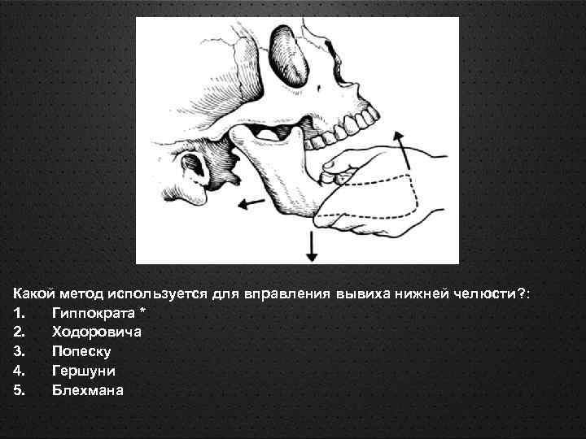
Вывихи нижней челюсти и повреждения височно-нижнечелюстного сустава (ВНЧС)
В зависимости от направления смещения головки мыщелкового отростка нижней челюсти вывихи нижней челюсти подразделяют на: передние, задние, боковые, односторонние, двусторонние.
Наиболее часто встречаются передние двусторонние травматические вывихи нижней челюсти за счет смещения головок мыщелковых отростков кпереди от суставных бугорков с двух сторон.
Реже встречаются односторонние передние травматические вывихи нижней челюсти.
Задние и боковые вывихи головки мыщелкового отростка (обычно вовнутрь) наблюдаются, как правило, при переломах мыщелкового отростка нижней челюсти.
Обычно острые травматические передние вывихи нижней челюсти, в отличие от острых вывихов в других суставах, редко сопровождаются разрывом связочного аппарата и капсулы ВНЧС. Это обусловлено тем, что капсула ВНЧС спереди более тонкая, сзади же она значительно утолщена.
При передних вывихах нижней челюсти имеет место растяжение капсулы ВНЧС, что в некоторых случаях может сопровождаться кровоизлиянием в полость сустава и окружающие мягкие ткани.
Задние и боковые вывихи головки мыщелкового отростка нижней челюсти во всех случаях сопровождаются разрывом капсулы сустава и кровоизлиянием в его полость и окружающие мягкие ткани.

Slide 13
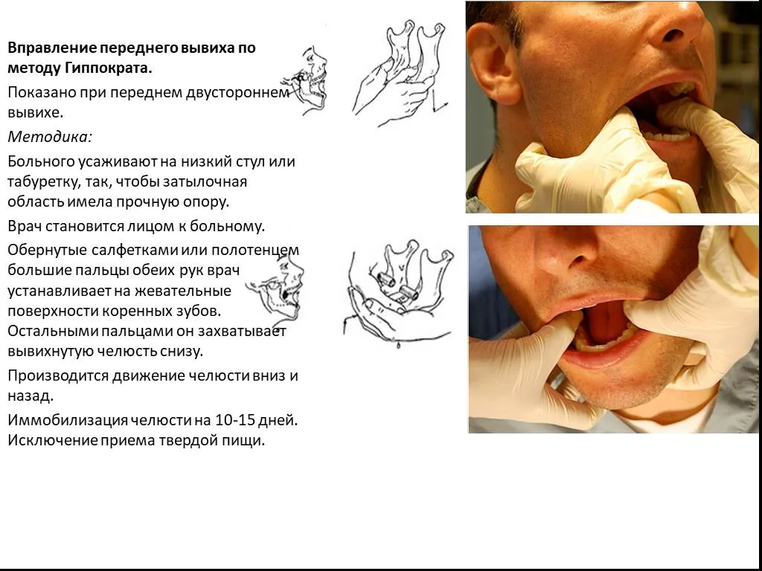

Slide 14
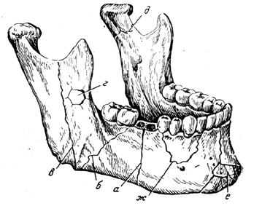
Переломы нижней челюсти
Классификация:
по локализации:
- подбородочный отдел
- тело
- угол
- ветвь
- мыщелковый отросток
- венечный отросток
Критерий классификации | Виды переломов
По отношению к срединной линии. | односторонние; двусторонние.
По количеству линий перелома. | одиночные; двойные; множественные.
По характеру перелома. | - Линейные (поперечный, - косой, продольный, аркообразный) Оскольчатые (крупнооскольчатые, мелкооскольчатые).
По сообщению с окружающей средой. | открытые; закрытые.
По положению костных отломков. | без смещения; со смещением.
По этиологии. | огнестрельные; неогнестрельные.
МКБ-10
S02.6 Перелом нижней челюсти
S02.60 Перелом альвеолярного отростка
S02.61 Перелом тела нижней челюсти
S02.62 Перелом мыщелкового отростка
S02.63 Перелом венечного отростка
S02.64 Перелом ветви
S02.66 Перелом угла

Slide 15
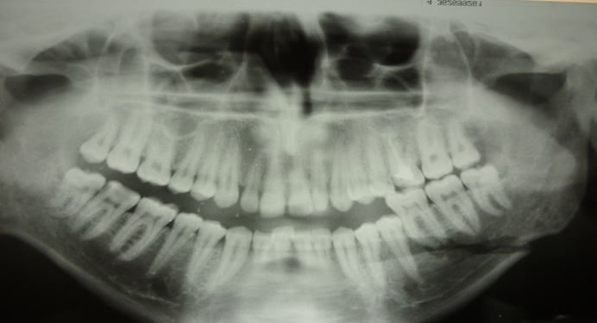
Перелом нижней челюсти
Определение
Переломом называется повреждение нижней челюсти с нарушением ее целостности.
Этиология и патогенез
В мирное время причинами переломов нижней челюсти чаще всего являются удары и ушибы, полученные при падении, сдавлении и т.д. Сравнительно редко встречаются огнестрельные переломы. В настоящее время возросла частота транспортных и бытовых травм .
Перелом нижней челюсти обычно возникает в результате воздействия силы, которая превышает физические возможности костной ткани. Такой перелом называют травматическим.
Выделяют четыре механизма перелома нижней челюсти: перегиб, сдвиг, сжатие, отрыв.

Slide 16
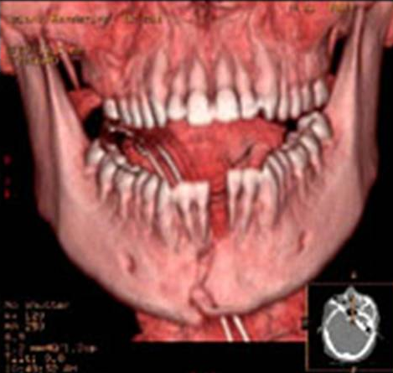
ПРИНЦИПЫ ДИАГНОСТИКИ ПАЦИЕНТОВ С ТРАВМОЙ ЗУБОВ НИЖНЕЙ ЧЕЛЮСТИ
Специалисты, участвующие в диагностике и лечении:
- челюстно-лицевой хирург;
- стоматолог;
- рентгенолог;
- нейрохирург / невролог.
Челюстно-лицевой хирург: ведение пациента на всех этапах диагностики и лечения, сбор анамнеза и жалоб, детальное изучение анатомии лицевого скелета и механизма образования травмы, планирование и проведение оперативного лечения.
Стоматолог: оценка состояния полости рта пациента, проведение электроодонтодиагностики, эндодонтического лечения и восстановления коронковых частей зубов, планирование восстановительного лечения зубочелюстной системы.
Рентгенолог: изучение и интерпретация результатов рентгенологических методов исследования.
Нейрохирург/невролог: оценка неврологического статуса

Slide 17
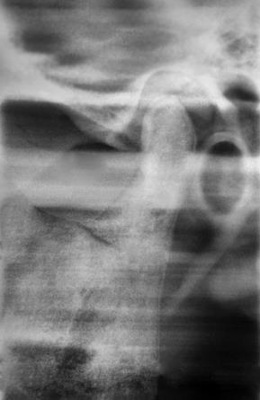
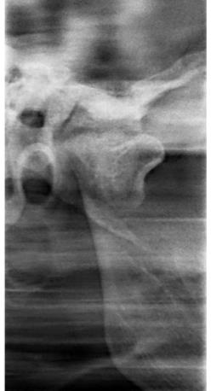
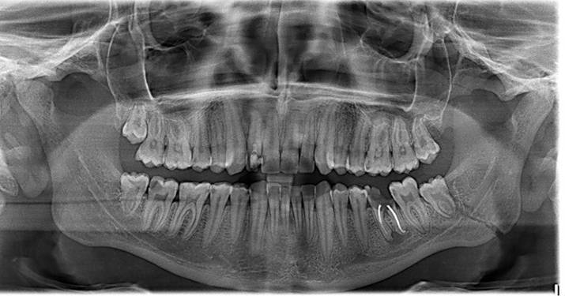
Необходимые дифференциально-диагностические исследования:
дентальная прицельная рентгенография;
рентгенография нижней челюсти в прямой и боковых проекциях (по показаниям);
ортопантомография;
компьютерная томография нижней челюсти (по показаниям);
электроодонтодиагностика.

Slide 18
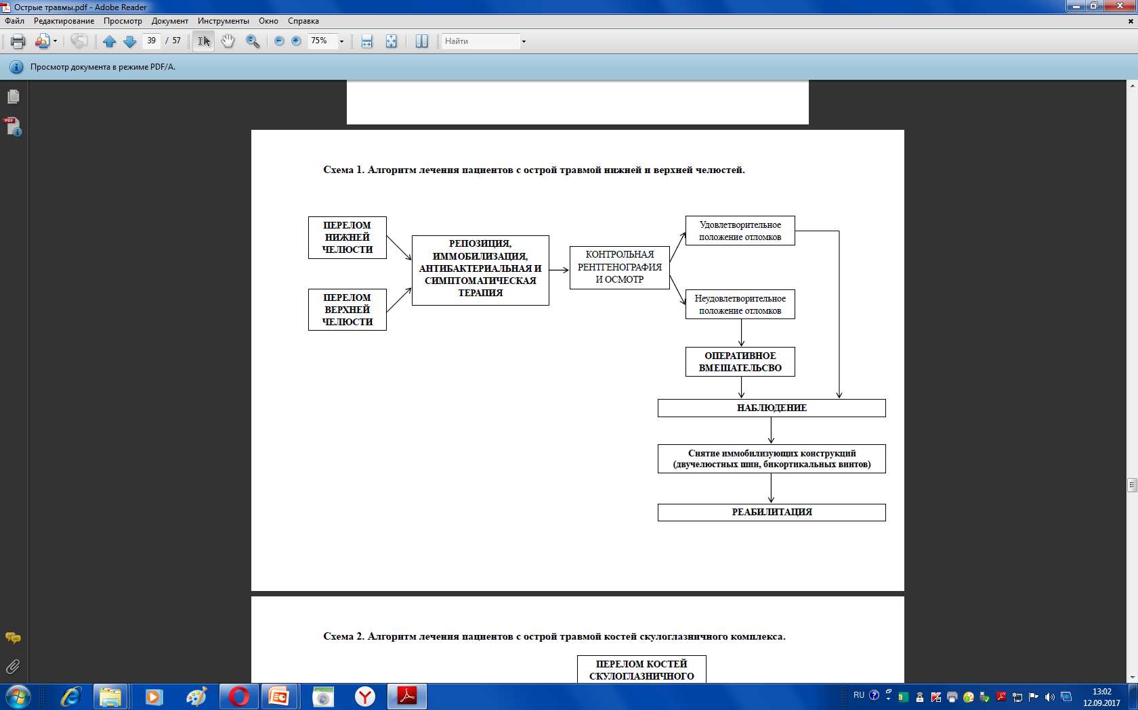
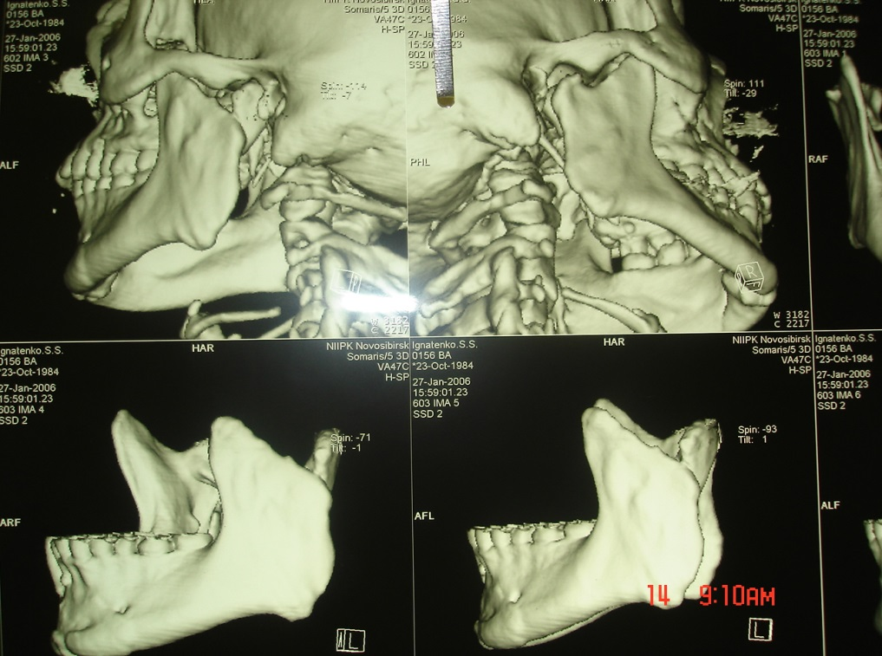
Алгоритм лечения пациентов с переломами костей лицевого черепа

Slide 19
ОБЩИЕ ПОДХОДЫ К ЛЕЧЕНИЮ ПЕРЕЛОМА НИЖНЕЙ ЧЕЛЮСТИ
Первая помощь заключается в профилактике кровотечения или борьбе с ним, и также асфиксией и шоком.
Основные лечебные мероприятия заключаются в:
репозиции - сопоставлении отломков в правильном положении;
иммобилизации - закреплении отломков в правильном положении;
медикаментозном лечении – антибактериальной и противовоспалительной терапии, применение препаратов улучшающих микроциркуляцию и стимулирующих остеосинтез, антигистаминных препаратов, иммуностимуляторов, применение противостолбнячной сыворотки;
применении физических методов лечения с целью улучшения трофики тканей.

Slide 20
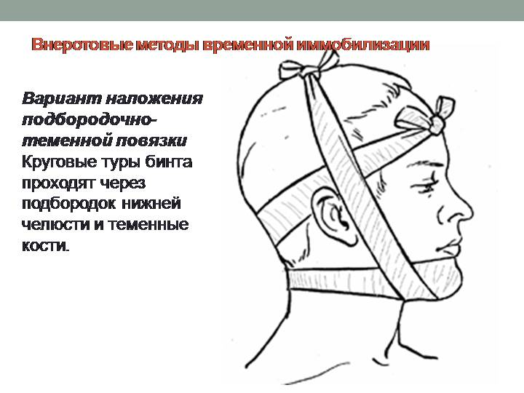

Slide 21
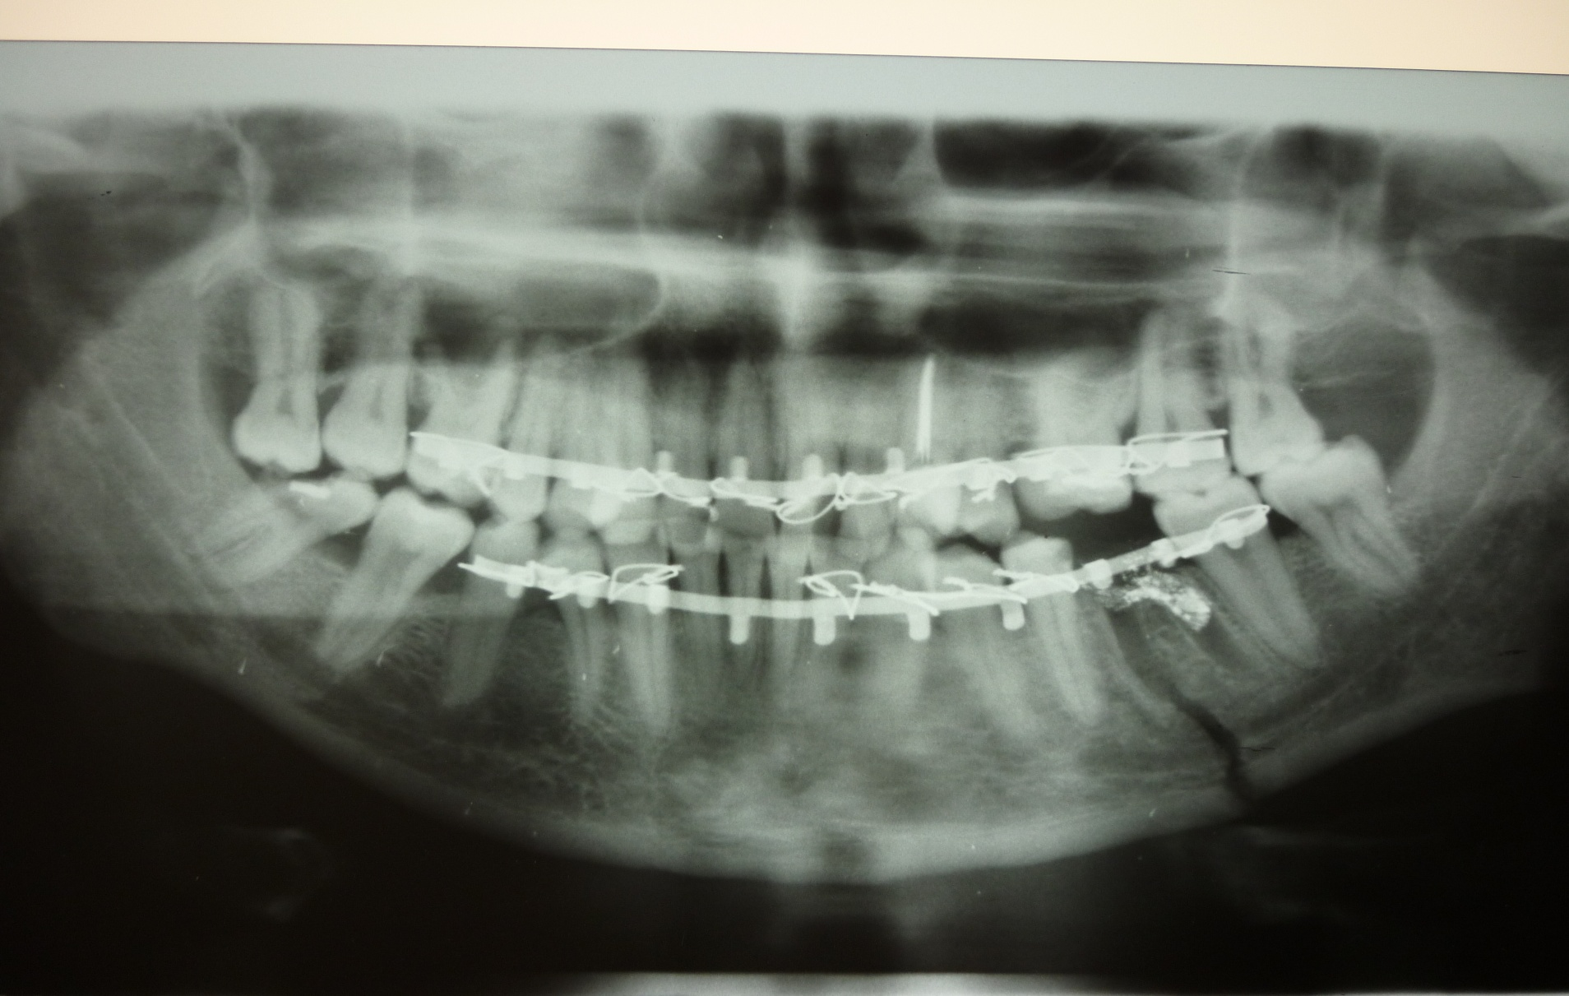
Консервативный (ортопедический) метод постоянной иммобилизации – шинирование назубными шинами Васильева при переломе тела нижней челюсти слева в области зуба 3.6

Slide 22
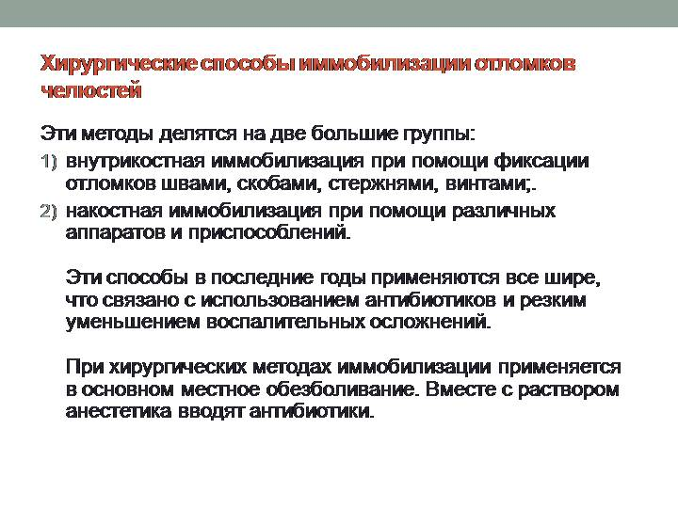

Slide 23
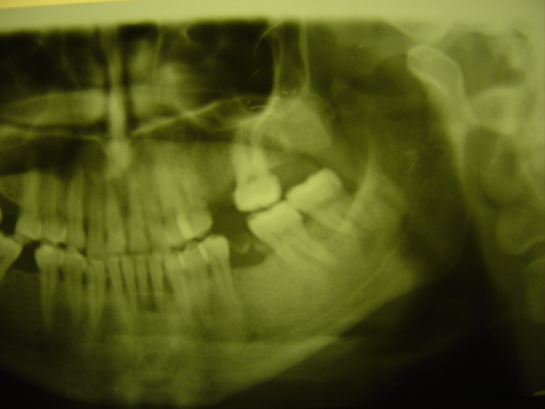
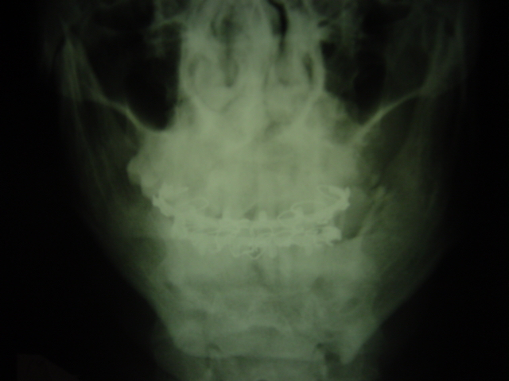
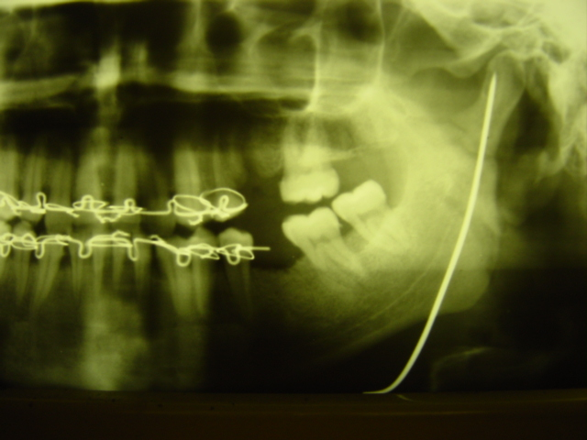
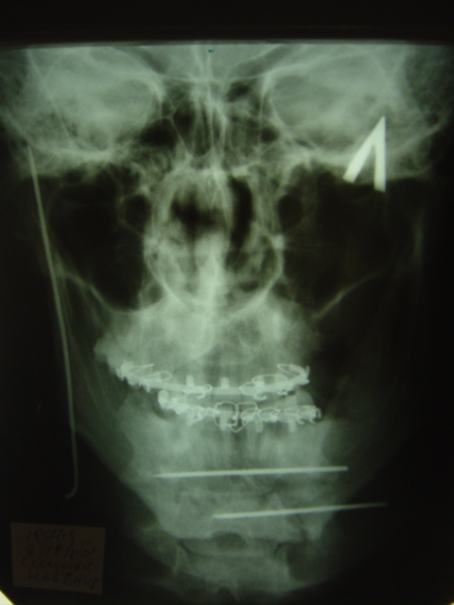
Фиксация отломков нижней челюсти спицами Киршнера

Slide 24
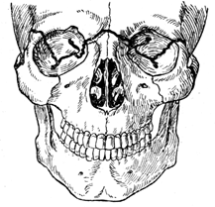
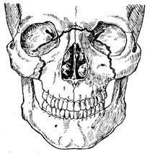
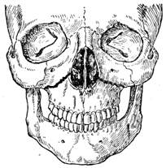
Переломы верхней челюсти. Классификация:
Ле Фор III
Ле Фор II
Ле Фор I
S02.0 | Перелом свода черепа
 | Лобной кости
 | Теменной кости
S02.1 | Перелом основания черепа
 | Ямки:
 | передней
 | средней
 | задней
 | Затылочной кости
 | Верхней стенки глазницы
 | Пазухи:
 | решетчатой кости
 | лобной кости
 | Клиновидной кости
 | Височной кости
 | Исключены: |  | дна глазницы (S02.3)
 |  |  | глазницы БДУ (S02.8)
S02.2 | Перелом костей носа
S02.3 | Перелом дна глазницы
 | Исключены: |  | верхней стенки глазницы (S02.1), глазницы БДУ (S02.8)
S02.4 | Перелом скуловой кости и верхней челюсти
 | S02.40 | Перелом альвеолярного отростка верхней челюсти
 | S02.41 | Перелом скуловой кости [дуги]
 | S02.42 | Перелом верхней челюсти
 | S02.47 | Множественные переломы скуловой кости и верхней челюсти
У детей переломы верхней челюсти среднего (II) и верхнего (III) сочетаются, как правило, с черепно-мозговой травмой.
Повреждения средней зоны лица могут сочетаться не только с черепно-мозговой травмой, переломами основания черепа, но и с переломами наружного носа, глазницы, скуловой кости и дуги, нижней челюсти.

Slide 25
Перелом верхней челюсти по Ле Фор (верхний тип)
Линия перелома проходит в месте соединения лобного от­ростка верхней челюсти с носовой частью лобной кости в области ее решетчатой вырезки.
Передний край последней со­единяется с носовыми костями, а задний — с передним кра­ем продырявленной пластинки решетчатой кости, которая принимает участие в образовании основания черепа в области его передней ямки.
Задние отделы носовой части лобной кости со­держат ячейки, соприкасающиеся с решетчатой костью и об­разующие крышу ее ячеек.
Далее линия перелома проходит по внутренней стенке глазницы к месту соединения верхне- и нижнеглазничной щелей, переходит на наружную стенку глаз­ницы, распространяясь по ней вверх и кпереди до верхнена­ружного ее угла. Здесь линия перелома проходит в области лобно-скулового шва или вблизи от него, затем направляется кзади и вниз по большому крылу клиновидной кости до ниж­ней поверхности тела и верхнего отдела ее крыловидного от­ростка. При этом ломаются скуловой отросток височной кос­ти, а также перегородка носа в горизонтальной плоскости

Slide 26

Перелом верхней челюсти по Ле Фор - средний тип.
Ломается перегородка носа в горизонтальной плоскости. Линия перелома может прой­ти непосредственно по подглазничному каналу и через под­глазничное отверстие с существенным повреждением подглаз­ничного нерва.
Если линия перелома пересекает скуловую кость, возможно повреждение скулового нерва.
Верхняя челюсть с костями носа отламывается от скуловых костей. При этом в большей
или меньшей степени происходит перелом лобной, решетчатой, тела клиновидной, слезной и небной костей глазничной поверхности скуловой кости. Поэтому и в данном случае можно говорить не только о переломе верхней челюсти,
но и о переломе других рядом с ней расположенных костей, в том числе принимающих участие в образовании основания черепа

Slide 27

Перелом верхней челюсти по Ле Фор - нижний тип
Линия перелома проходит через край грушевидного отверстия, кзади и несколько выше дна верхнечелюстной пазухи. Пересекает скулоальвеолярный гребень, идет через бугор вер­хней челюсти и распространяется на нижнюю треть крыловид­ного отростка клиновидной кости. Иногда крыловидный отросток не отламывается вместе с верхней че­люстью, а отделяется от ее бугра по месту их сращения. В этих случаях надавливание на крючок крыловидного отростка не сопровождается болью и может затруднить диагностику.
Более информативно надавливание на твердое небо или моляры. Однако следует помнить, что в последнем случае этот признак может определяться и при переломе бокового отдела альвеолярного отростка верхней челюсти.

Slide 28
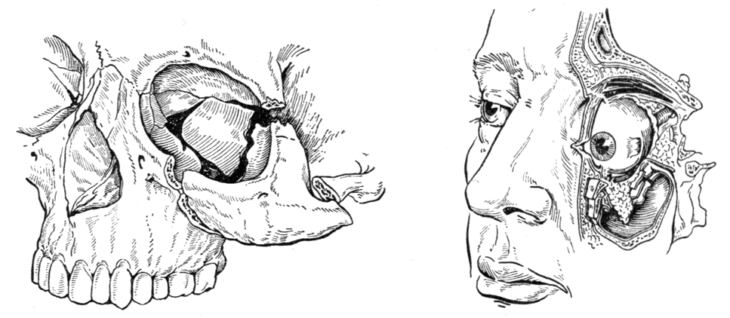
Переломы скуло-глазнично-верхнечелюстного комплекса
Основные клинические проявления повреждений
костей скулоглазничного комплекса:
нарушение симметрии лица;
ограничение открывания рта;
энофтальм;
гипофтальм;
диплопия;
ограничение подвижности глазного яблока;
кровотечение из носа, затруднение носового дыхания;
воздушная и костная крепитация;
нарушение чувствительности в зоне иннервации нижнеглазничного нерва.
Факторы, влияющие на изменение положения глазного яблока при повреждениях костей средней зоны лицевого скелета:
степень разрушения стенок глазниц;
размер сообщения между глазницей и придаточными пазухами носа;
степень увеличения объема глазницы;
степень перераспределения глазничной клетчатки в придаточные пазухи носа;
состояние надкостницы;
состояние «мягкого остова» (совокупности фасций мышц, собственной фасции глазного яблока и их отрогов к стенкам глазницы).

Slide 29
Специалисты, участвующие в диагностике и лечении:
Челюстно-лицевой хирург: ведение пациента на всех этапах диагностики и лечения, сбор анамнеза и жалоб, детальное изучение анатомии лицевого скелета и механизма образования травмы, планирование и проведение оперативного лечения.
Офтальмолог: выявление признаков непосредственного повреждения органа зрения, выявление признаков атрофии зрительного нерва и отека диска зрительного нерва, выявление зрительных нарушений, обследование системы слезоотведения.
Оториноларинголог: выявление повреждений ЛОР органов, предупреждение осложнений, связанных с этими повреждениями, исследование состояния полости носа, носоглотки, придаточных пазух носа, выявление слуховых нарушений.
Невролог: оценка наличия неврологической симптоматики.
Нейрохирург: оценка нейрохирургического статуса. При превалировании явлений черепно-мозговой травмы, угрожающего жизни состояния, порядок оказания помощи должен решаться в зависимости от выраженности сочетанных повреждений и определятся нейрохирургом совместно с реаниматологом. Угрозу жизни представляют тяжелые повреждения головного мозга, требующие экстренного оперативного вмешательства – внутричерепные и внутримозговые гематомы. В этом случае операции проводятся только по жизненным показаниям.
Стоматолог: оценка состояния полости рта пациента, проведение электроодонтодиагностики, эндодонтического лечения и восстановления коронковых частей зубов, планирование восстановительного лечения зубочелюстной системы.
Рентгенолог: изучение и интерпретация результатов рентгенологических методов исследования.

Slide 30
Необходимые дифференциально-диагностические исследования:
рентгенография челюстей;
рентгенография скуловых костей;
рентгенография черепа;
ортопантомография;
спиральная компьютерная томография головы с пространственной реконструкцией изображения в формате 3D;
конусно-лучевая компьютерная томография;
магнитно-резонансная томография (по показаниям);
электроодонтодиагностика.

Slide 31
Необходимые диагностические процедуры при различной симптоматике у пациентов с переломами костей лицевого скелета.
Симптоматика | Вид травмы, при которой встречается данная симптоматика | Необходимые диагностические процедуры
Нарушение прикуса | перелом нижней челюсти; - вывих нижней челюсти; - перелом альвеолярной части нижней челюсти или альвеолярного отростка верхней челюсти; - перелом верхней челюсти. | рентгенография нижней челюсти; - ортопантомография; - рентгенография черепа, скуловых костей; - КТ головы;

Slide 32
Необходимые диагностические процедуры при различной симптоматике у пациентов с переломами костей лицевого скелета.
Симптоматика | Вид травмы, при которой встречается данная симптоматика | Необходимые диагностические процедуры
Затруднение открывания рта | перелом нижней челюсти; - вывих нижней челюсти; - перелом верхней челюсти; - перелом костей скулоглазничного комплекса; - повреждение мягких тканей; - отек мягких тканей. | рентгенография нижней челюсти; - ортопантомография; - рентгенография черепа, скуловых костей; - КТ головы;

Slide 33
Необходимые диагностические процедуры при различной симптоматике у пациентов с переломами костей лицевого скелета.
Симптоматика | Вид травмы, при которой встречается данная симптоматика | Необходимые диагностические процедуры
Диплопия | перелом верхней челюсти; - перелом костей скулоглазничного комплекса; - переломы стенок глазницы; - повреждение органа зрения; - внутричерепное кровоизлияние; - отек мягких тканей. | - рентгенография черепа, скуловых костей; - КТ головы; - консультация офтальмолога; - консультация нейрохирурга; - консультация невролога.

Slide 34
Необходимые диагностические процедуры при различной симптоматике у пациентов с переломами костей лицевого скелета.
Симптоматика | Вид травмы, при которой встречается данная симптоматика | Необходимые диагностические процедуры
Энофтальм, гипофтальм | перелом верхней челюсти; - перелом костей скулоглазничного комплекса; - переломы стенок глазницы; повреждение органа зрения; | - рентгенография черепа, скуловых костей; - КТ головы; консультация офтальмолога; МРТ (по показаниям).

Slide 35
Необходимые диагностические процедуры при различной симптоматике у пациентов с переломами костей лицевого скелета.
Симптоматика | Вид травмы, при которой встречается данная симптоматика | Необходимые диагностические процедуры
Экзофтальм | переломы стенок глазницы; - отек мягких тканей. ретробульбарная гематома. | - рентгенография черепа, скуловых костей; - КТ головы; консультация офтальмолога; МРТ (по показаниям).

Slide 36
Необходимые диагностические процедуры при различной симптоматике у пациентов с переломами костей лицевого скелета.
Симптоматика | Вид травмы, при которой встречается данная симптоматика | Необходимые диагностические процедуры
Затруднение носового дыхания, кровотечение из носа. | - перелом верхней челюсти; - перелом костей скулоглазничного комплекса; - переломы стенок глазницы; - перелом стенок в/ч и лобной пазух - перелом костей носа. | - рентгенография черепа, скуловых костей; - рентгенография костей носа; - рентгенография придаточных пазух носа; - КТ головы (по показаниям); - передняя риноскопия; - консультация оториноларинголога.

Slide 37
Необходимые диагностические процедуры при различной симптоматике у пациентов с переломами костей лицевого скелета.
Симптоматика | Вид травмы, при которой встречается данная симптоматика | Необходимые диагностические процедуры
Назоликворея | - перелом верхней челюсти; - множественные переломы костей средней зоны лицевого скелета (перелом костей скуло-назо-этомидального комплекса); - перелом лобной кости; дефект твердой мозговой оболочки отмечается в области пластинки решетчатой кости или в месте перелома клиновидной кости. | рентгенография черепа, скуловых костей; - КТ головы; - передняя риноскопия; - консультация оториноларинголога; - консультация нейрохирурга.

Slide 38
Необходимые диагностические процедуры при различной симптоматике у пациентов с переломами костей лицевого скелета.
Симптоматика | Вид травмы, при которой встречается данная симптоматика | Необходимые диагностические процедуры
Отоликворея | перелом пирамиды височной кости, разрыв барабанной перепонки, перелом мыщелкового отростка нижней челюсти; | - рентгенография черепа; - рентгенография височных костей; - КТ головы; - консультация оториноларинголога; - консультация нейрохирурга.

Slide 39
Необходимые диагностические процедуры при различной симптоматике у пациентов с переломами костей лицевого скелета.
Симптоматика | Вид травмы, при которой встречается данная симптоматика | Необходимые диагностические процедуры
Ограничение подвижности глазного яблока | перелом верхней челюсти; - перелом костей скулоглазничного комплекса; - переломы стенок глазницы; - повреждение органа зрения; - отек мягких тканей. | рентгенография черепа, скуловых костей; - КТ головы; - консультация офтальмолога; - консультация невролога. - консультация нейрохирурга.

Slide 40
ПРИНЦИПЫ ЛЕЧЕНИЯ ПАЦИЕНТОВ С ТРАВМОЙ СРЕДНЕЙ И ВЕРХНЕЙ ЗОН ЛИЦЕВОГО СКЕЛЕТА
Ключевые положения:
- репозиция и фиксация костных отломков в анатомически правильном положении, восстановление контуров лицевого скелета;
- восстановление прикуса;
- восстановление анатомической целостности краев и стенок глазницы;
- репозиция глазного яблока при эно – и гипофтальме;
- устранение ограничения подвижности глазного яблока;
- высвобождение ущемленных в линии перелома тканей;
- репозиция глазного яблока;
- устранение бинокулярной диплопии;
- ревизия и санация поврежденных придаточных пазух носа;
- декомпрессия нижнеглазничного нерва;
ревизия поврежденного слезно-носового канала;
- при многомелкооскольчатых переломах недопустима открытая репозиция и остеосинтез, ведущая к потере костного вещества, что приведет к многоэтапному хирургическому лечению по замещению костного дефекта;
- обязательно назначение антибиотиков широкого спектра или остеотропных антибиотиков;
- при вмешательствах на придаточных пазухах носа необходимо предупредить развитие воспалительных процессов и по возможности восстановить нормальный контур травмированной пазухи.

Slide 41
Методы лечения
Вид перелома | Методы лечения
Переломы альвеолярных отростков нижней или верхней челюстей | Репозиция и иммобилизация шиной-каппой или гладкой шиной-скобой. Остеосинтез титановыми пластинами.

Slide 42
Методы лечения
Вид перелома | Методы лечения
Перелом верхней челюсти | Временная иммобилизация – наложение пращевидной повязки, лигатурное связывание зубов. Постоянная иммобилизация – межчелюстная фиксация бикортикальными винтами, межчелюстная фиксация двучелюстными шинами, фронтомаксиллярный остеосинтез. Остеосинтез проволочным швом, спицами Киршнера, титановыми пластинами, титановой сеткой.

Slide 43
Методы лечения
Вид перелома | Методы лечения
Перелом костей скулоглазничного комплекса. | Закрытая репозиция скуловой кости элеваторами, крючком Лимберга. Остеосинтез спицами Киршнера, титановыми пластинами, титановой сеткой.
Переломы стенок глазницы. | Реконструкция стенок глазницы имплантатами, аллопластическими материалами, аутотрансплантатами.
Перелом лобной кости, перелом стенок лобной пазухи. | Остеосинтез лобной кости проволочным швом, титановыми пластинами, титановой сеткой. Краниализация, облитерация, назализация, экзентерация лобных пазух.

Slide 44
Сроки проведения лечебных мероприятий у пациентов с острой травмой челюстно-лицевой области
Вид травмы | Лечебные мероприятия | Сроки
Перелом верхней челюсти | Иммобилизация | В экстренном порядке
 | Остеосинтез при неправильном положении костных отломков | В максимально ранние сроки
 | Мероприятия, направленные на остановку ликвореи (лечение совместно с нейрохирургом) | В экстренном порядке

Slide 45
Сроки проведения лечебных мероприятий у пациентов с острой травмой челюстно-лицевой области
Вид травмы | Лечебные мероприятия | Сроки
Перелом костей скулоглазничного комплекса | Иммобилизация | В экстренном порядке
 | Закрытая репозиция скуловой кости (с фиксацией или без) | В максимально ранние сроки, но не позднее 2 недель с момента получения травмы
 | Открытая репозиция скуловой кости | В максимально ранние сроки, но не позднее 2 недель с момента получения травмы

Slide 46
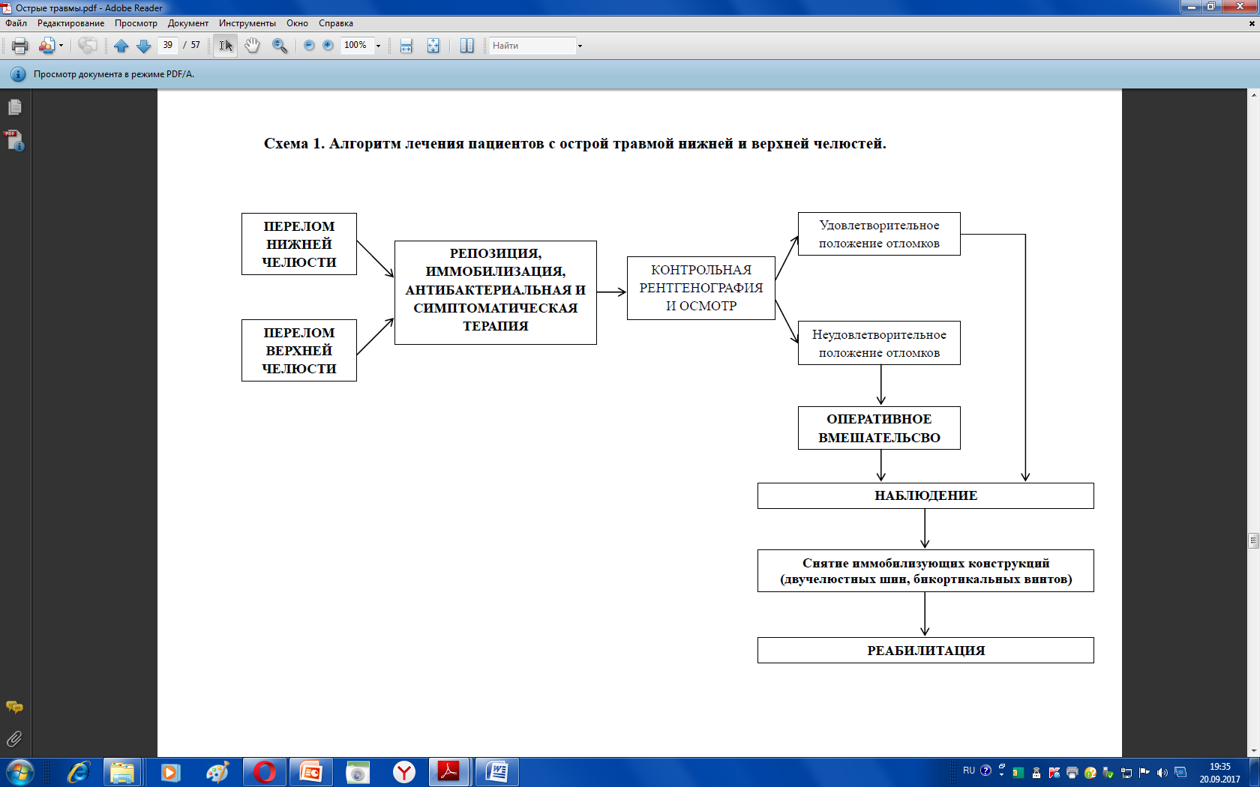

Slide 47
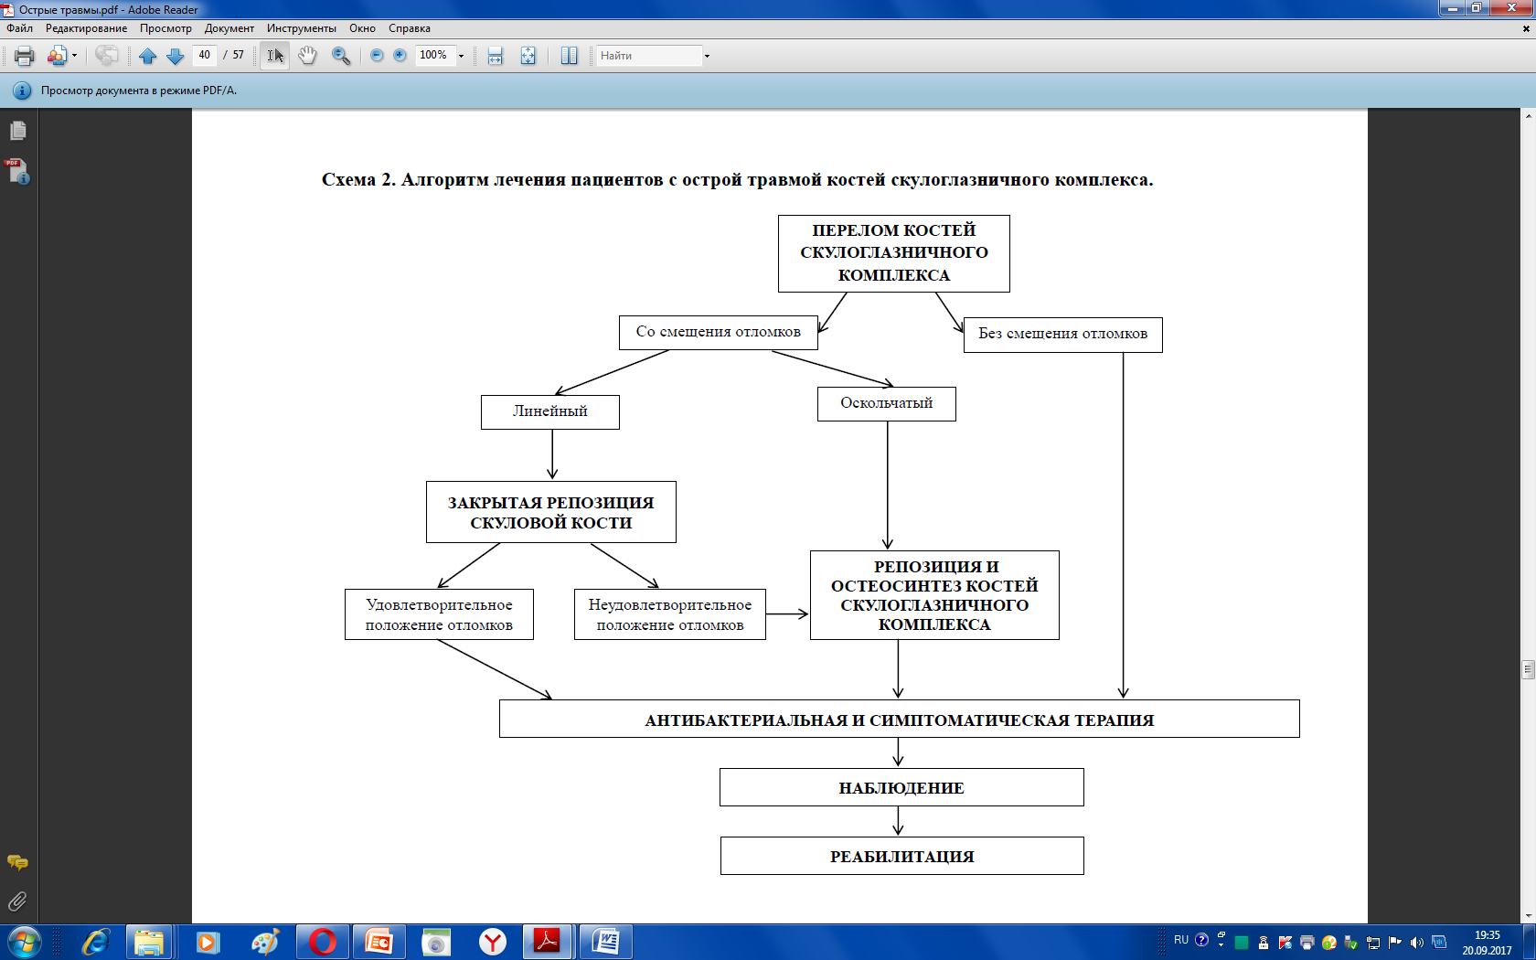

Slide 48
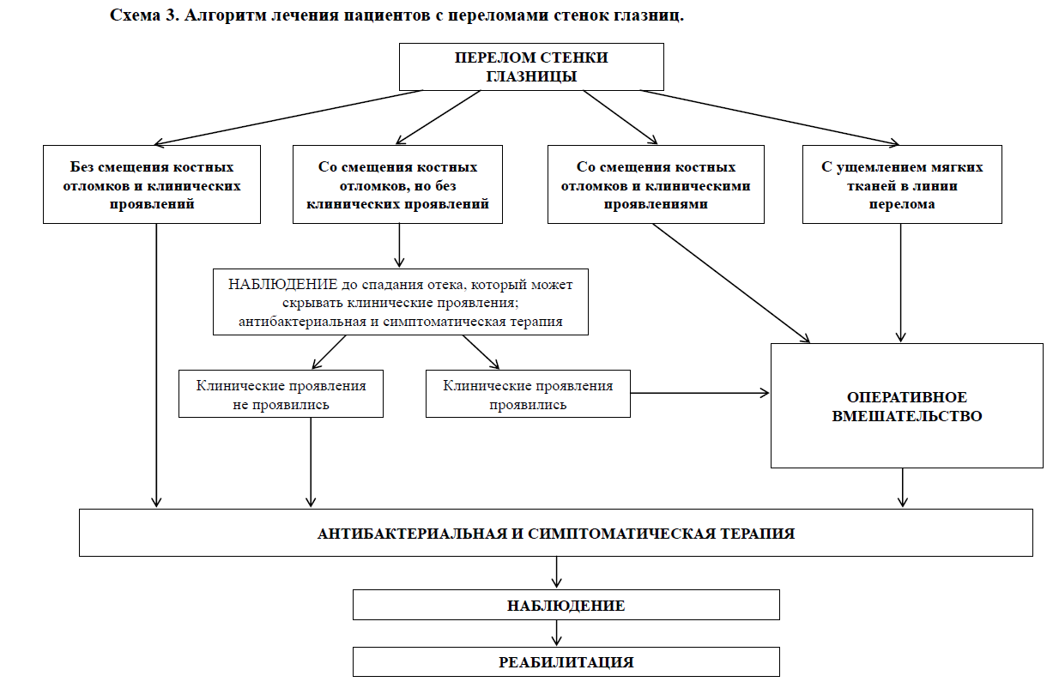

Slide 49
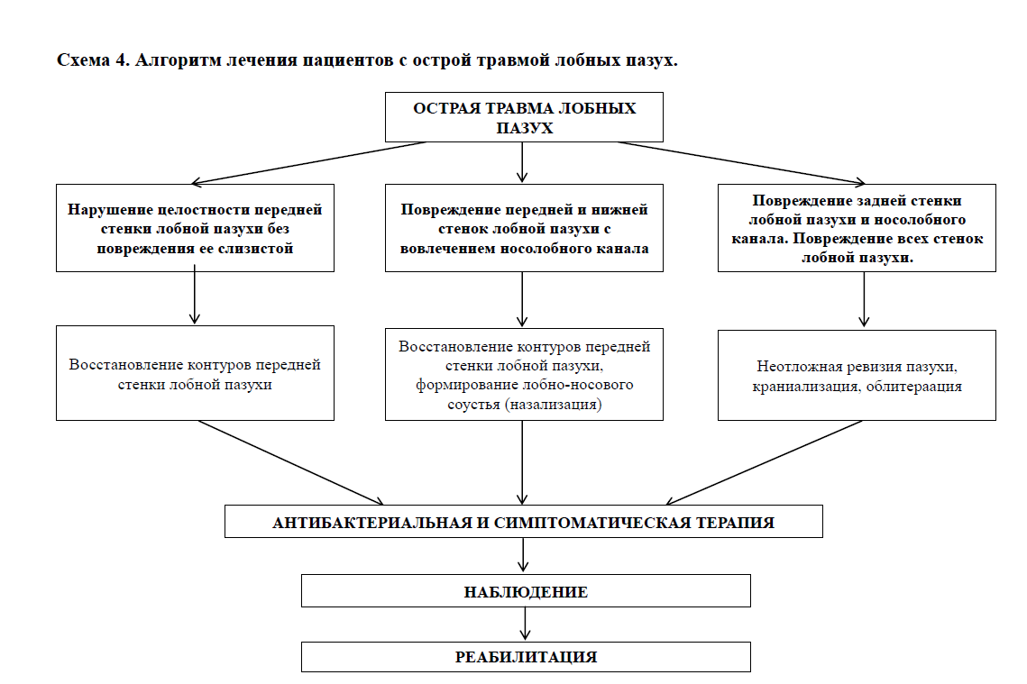

Slide 50
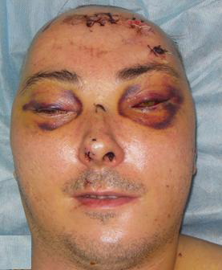
Сочетанная травма – повреждение не менее двух анатомических областей одним и более повреждающими факторами.
По данным различных авторов частота сочетанных повреждений лица колеблется от 15,1%-15,6%.
Сочетанные повреждения, как правило, относят к наиболее тяжелому виду травм.
Тяжесть клинических проявлений подобных повреждений обусловлена возникновением и развитием “синдрома взаимного отягощения “, что приводит к усугублению течения травмы.
Общее состояние пострадавшего с переломами челюстей, сочетающихся с повреждением других сегментов тела, крайне затрудняет проведение обследования и установление диагноза.
Большинство больных с подобной травмой находятся в бессознательном состоянии или же у них резко нарушено сознание.
Рентгенологическое обследование затруднено из-за двигательного возбуждения находящихся в бессознательном состоянии больных. О
бследование челюстно-лицевой области у таких пострадавших должно быть проведено наиболее тщательно.
В обследовании больных с сочетанной травмой, должны принимать участие общий хирург (травматолог), невропатолог (нейрохирург),оториноларинголог, офтальмолог.

Slide 51
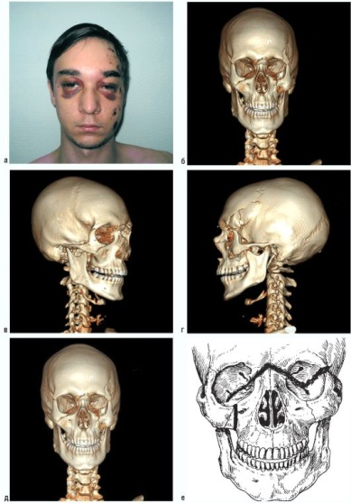
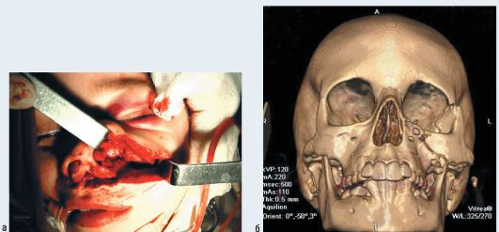
Сочетанная черепно-челюстно-лицевая травма
Множественные переломы костей черепа и лицевых костей
S02.70 | Множественные переломы костей черепа и лицевых костей без упоминания внутричерепной травмы
S02.71 | Множественные переломы костей черепа и лицевых костей с упоминанием внутричерепной травмы
Переломы других лицевых костей и костей черепа
Перелом альвеолярного отростка
Перелом глазницы БДУ
Перелом небной кости
Исключены: |  | верхней стенки глазницы (S02.1)
 |  | дна глазницы (S02.3)
Перелом неуточненной части костей черепа и лицевых костей
Сочетанная черепно-челюстно-лицевая травма. Открытый перелом левого скуло-орбитального комплекса со смещением:
а - рвано-ушибленная рана левой щечной области;
б - компьютерная томограмма с 30-моделированием
Внешний вид (а) и компьютерная томограмма с 30-реконструкцией (б-д). Оскольчатый перелом лобной кости слева, перелом правой височной кости, перелом верхней челюсти по Лефор II справа, Лефор III слева со смещением; е - схема сочетанного перелома (фотоматериал представлен врачом Н. Давыдовым)

Slide 52
Оказание первой помощи: лечение асфиксии, остановка кровотечения, оказание помощи при коллапсе и шоке, слр
Специализированное лечение повреждений лица при сочетанной травме может быть экстренным, срочным и отсроченным.
Экстренное специализированное лечение. Включает мероприятия, направленные на остановку кровотечения и улучшение условий внешнего дыхания, их выполняют немедленно после определения соответствующих показаний.
Срочное специализированное лечение, осуществляемое в течение первых 2 суток, заключается в первичной хирургической обработке ран, вправлении и временном или окончательном закреплении отломков костей лицевого скелета. Его проводят параллельно или последовательно с хирургическим лечением повреждений других локализаций: первичной хирургической обработкой ран, диагностической и декомпрессивной трепанацией черепа, пункциями и дренированием плевральной полости, лапароцентезом, лапаротомией, усечением или ампутацией размозженных сегментов конечностей, вправлением и закреплением отломков длинных трубчатых костей и др.
Отсроченным считают специализированное лечение, проведенное через 48 часов с момента поступления пострадавшего и позже.

